Slide 1

DEPARTAMENTO DE CIENCIAS ADMINISTRATIVAS Y DE COMERCIO
CARRERA DE INGENIERIA COMERCIAL
TEMA: LA GESTIÓN BASADA EN PROCESOS Y SATISFACCIÓN DE USUARIOS EN LOS CENTROS DE SALUD DE LOS CANTONES QUITO Y RUMIÑAHUI
AUTORES: CRUZ PERUGACHI, VERÓNICA PAOLA
LEON VIVANCO, JONATHAN PATRICIO
DIRECTOR: ING. JAIME CADENA ECHEVERRIA
SANGOLQUI
2018

Slide 2

INDICE
Descripción del sector de salud en el Ecuador
Problema
Objetivos
Marco teórico
Etapas de la investigación
Resultados
Propuesta de estrategias de mejora
Conclusiones
Recomendaciones

Slide 3

Descripción del sector salud en Ecuador
La Constitución de la Republica del Ecuador en su articulo 32, dispone: “La salud es un derecho que garantiza el Estado (…)”
En 2012, el Ministerio de Salud Pública desconcentra su gestión administrativa en zonas y distritos, que funcionan en base a los lineamientos nacionales y se adaptan a su realidad territorial
En 2012, se establece como nuevo sistema de salud publica el Modelo de Atención Integral de Salud (MAIS).
En 2013, se emite el Estatuto Orgánico de Gestión Organizacional por Procesos de los Establecimientos de Salud del Primer Nivel de Atención del MSP.
(MAIS-FCI) es el conjunto de estrategias, normas, procedimientos, herramientas y recursos que al complementarse, organiza el Sistema Nacional de Salud para responder a las necesidades de salud de las personas, las familias y la comunidad – el entorno, permitiendo la integralidad en los niveles de atención en la red de salud

Slide 4
Problema
Identificación del problema
Descripción del problema
Se cumple parcialmente con la normativa de gestión en base a procesos en las unidades de salud pública en el primer nivel de atención.
A pesar de existir normativa respecto a la gestión en base a procesos para las unidades de salud pública de primer nivel de atención en nuestro país, esta se aplica parcialmente, ocasionando que haya un desconocimiento por parte de los responsables técnicos y habiendo una probabilidad de que la satisfacción del usuario pueda verse afectada

Slide 5
Objetivos
Objetivo general
Objetivos específicos
Valorar la gestión basada en procesos en el área de consulta externa de los centros de salud de los cantones Quito y Rumiñahui.
Analizar la influencia de la gestión basada en procesos en la satisfacción de los clientes del área de consulta externa en los centros de salud de los catones Quito y Rumiñahui.
Medir el nivel de Satisfacción del usuario en el área de consulta externa de los centros de salud de los catones Quito y Rumiñahui.
Proponer estrategias en la gestión basada en procesos que permitan mejorar la atención en el área de consulta externa de los centros de salud de los cantones Quito y Rumiñahui.

Slide 6
Marco Teórico
Teorías de Gestión basada en Procesos
Teoría de Sistemas
Teoría de la calidad Total
Satisfacción de Usuario
Teoría de la Equidad
Teoría de las Expectativas

Slide 7
Proceso de satisfacción del cliente
Incluyen las necesidades y las expectativas del cliente
Las expectativas son subjetivas y son mas cambiantes que las necesidades
Modelo Servqual
Propuesto por Parasuraman, Zeithaml y Berry en 1985
Establecen una escala de medición de los servicios considerando las expectativas y percepciones
Modelo Servperf
Planteado por Cronin y Taylor en 1992
Se enfoca únicamente en la medición de las percepciones.
Necesidades son explicables y objetivas
Se establecen cinco dimensiones
Las medidas que se obtienen predicen mejor los niveles de satisfacción.

Slide 8
Gestión basada en Procesos
Se identifica los clientes de la empresa, según las necesidades y expectativas, además permite conocer las actividades y ordenarlas de forma coherente
La misión y visión están orientadas a los objetivos y estrategias de la empresa, y las actividades están representadas por medio de gráficos
Los procesos son controlados por un responsable, se mide la satisfacción del cliente por medio de métodos y objetivos

Slide 9
¿Qué es Proceso?
“Es una secuencia ordenada de actividades cuyo producto final tienen un valor intrínseco para el usuario o cliente” (Peréz,2010)
Elementos del Proceso
Entradas,
Mecanismos y recursos
Salidas
Controles y Limites
Clasificación de los Procesos
Procesos Estratégicos
Procesos clave
Procesos de apoyo

Slide 10
Modelos de madurez de los procesos
Modelos de madurez
Capability Maturity Model Integration (CMMI)
Business Process Maturity Model (BPMM)
Modelo de madurez de Rosemann Y Bruin
Modelo Gartner
Modelo de madurez de procesos de negocio de Fisher
Modelo de Robledo

Slide 11
Modelo de Nivel de Madurez de Procesos aplicado (Cadena, 2016)
Nivel 1: Inicial
El conocimiento de realización de los procesos están en unos pocos
Esfuerzos y habilidades personales
Nivel 2: Procesos Analizados
Se crean unidades de procesos y/o aseguramiento de la calidad
Se introducen conceptos de gestión en base a procesos
Nivel 3: Procesos Diseñados y/o Rediseñados
Se trabaja con enfoque al cliente
Existen lineamientos para levantar y diseñar los procesos
No existe documentación de procesos
Se genera documentos de procesos
Se han definido lideres o responsables de procesos

Slide 12
Nivel 4: Gestionado
Los procesos están bien definidos
Existe documentación de todos los procesos
Nivel 5: Automatizado
Se ha definido un software para automatizar
Se ejecutan procesos con workflow
Nivel 6: Monitorizado
Se simplifican los procesos de función de análisis y resultados
Se definen cargas de trabajo.
Los procesos tienen indicadores.
Criterios de retroalimentación
Se detectan mejoras
Se trabaja con filosofía de mejora continua.

Slide 13
Etapas de la investigación
Elaboración del marco teórico
Diseño de la Investigación
Elaboración de Cuestionarios
Validación de los cuestionarios
Aplicación del cuestionario
Tabulación y análisis de resultados
Propuestas de mejora
Conclusiones y Recomendaciones
Identificación de muestras

Slide 14
Muestra Centros de Salud

Slide 15
Muestra Usuarios

Slide 16
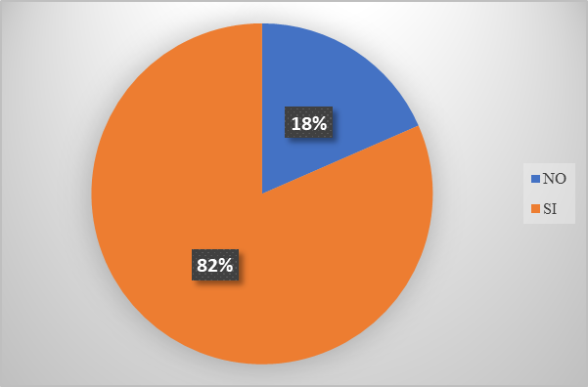
Resultados, Gestión basada en Procesos
Existe alguien responsable para la gestión en base a procesos
El 60% de los responsables esta un año en el cargo.
El 49% de responsables no han tenido conocimiento que se hayan levantado los procesos anteriormente.
El 75% de los responsables consideran que el personal de salud esta consciente de la importancia de la gestión basada en procesos.

Slide 17
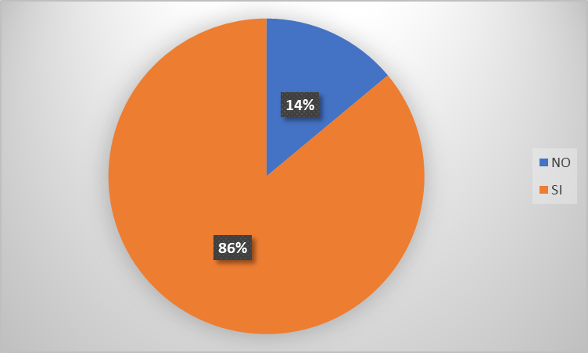
Los procesos del centro de salud están documentados
El 30% de centros de salud tienen elaborada la cadena de valor.
El 33% de centros de salud tienen elaborado el mapa de procesos.
El 35% de centros de salud tiene elaborado fichas de procesos.
El 58% de centros de salud tienen elaborado los diagramas de flujo

Slide 18
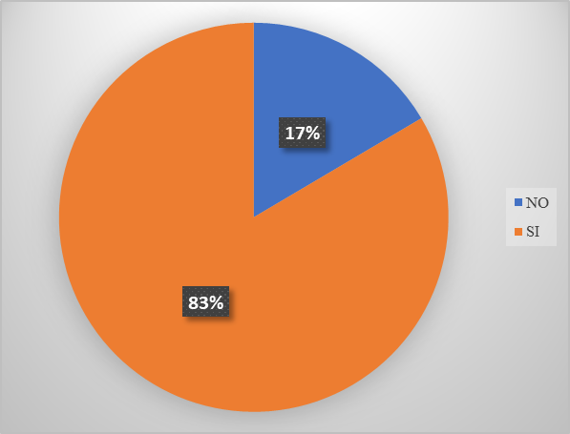
En el centro de salud se ha iniciado el manejo mediante procesos
El 92% de centros de salud recoge sistemáticamente las quejas y reclamaciones de usuarios.
El 91% de centros de salud cuenta con metodologías para tramitar las quejas
El 80% de centros de salud realizan retroalimentación con el usuario.

Slide 19
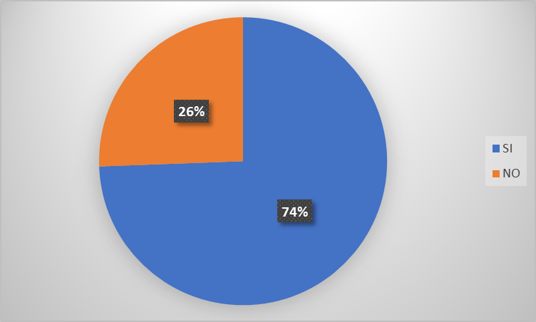
Todos los procesos identificados, tienen definidos indicadores
El 94% de centros de salud considera los resultados de los indicadores en la toma de decisiones.
El 78% de centros de salud tiene estructurados métodos de evaluación de procesos.

Slide 20
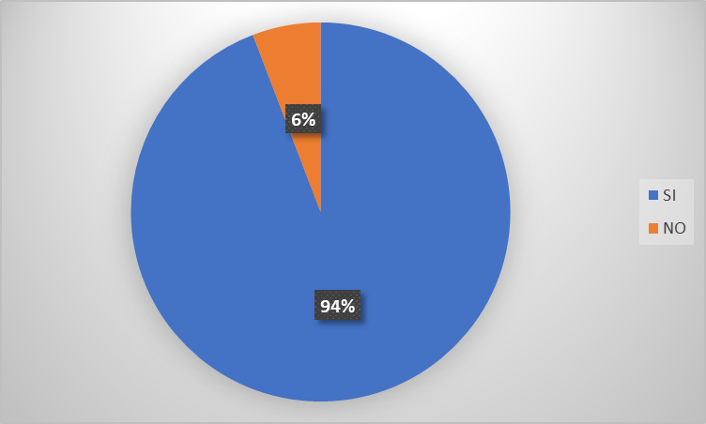
El centro de salud está ejecutando procesos de mejora continua
El 87% de centros de salud cuenta con equipos para el mejoramiento continuo de la calidad.
El 76% de centros de salud utiliza metodologías y/o herramientas de mejora continua, con mayor frecuencia se evidencia los ciclos cortos de mejora y revisión de historias clínicas

Slide 21
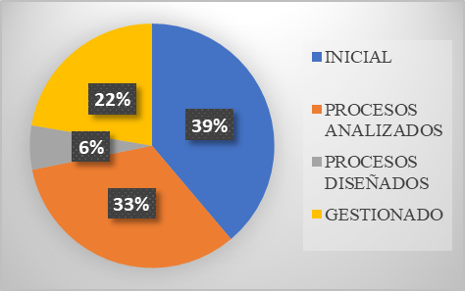
Nivel de Madurez de los Procesos

Slide 22
Resultados, Satisfacción del Usuario
Enunciado | Puntuación
Que tan satisfecho está con el tiempo que le tomo agendar la cita médica | 3,42
Que tan satisfecho está con respecto al interés del médico para resolver su problema de salud | 4,01
Que tan satisfecho esta respecto a puntualidad en la hora de atención | 3,48
Que tan satisfecho esta respecto a la forma en la que el médico le explico cual es su problema de salud | 4,11
Que tan satisfecho esta respecto a la disponibilidad de los medicamentos recetados | 3,71
El 51% de usuarios mencionaron la cercanía con su domicilio como principal motivo para acudir al centro de salud, mientas que el 24% mencionaron la atención recibida como motivo principal.

Slide 23
Enunciado | Puntuación
Que tan satisfecho está con el tiempo de atención durante la consulta | 3,85
Que tan satisfecho está respecto a las instalaciones del centro de salud | 3,74
Que tan satisfecho está respecto a la apariencia de los equipos médicos | 4,03
Que tan satisfecho está respecto a la presentación del personal médico | 4,15
Que tan satisfecho está respecto al horario de atención del centro de salud | 3,75
El 59% de usuarios señalaron que el rango de tiempo de atención durante la consulta fue de 16 – 30 minutos.
El 72% de usuarios notaron mejoras con respecto a su última visita.
El 26% de usuarios encuestados asistieron por primera vez al centros de salud

Slide 24
Enunciado | Puntuación
Que tan satisfecho está respecto al trato del personal de recepción | 3,71
Que tan satisfecho está respecto al trato del personal de seguridad | 3,72
Que tan satisfecho está respecto al trato del personal de estadística | 3,78
Que tan satisfecho está respecto al trato del personal de preparación | 4,10
Que tan satisfecho está respecto a la privacidad brindada durante la consulta | 4,16
En términos generales usted se siente satisfecho con la atención recibida en el centro de salud | 3,79
El 81% de usuarios recomendarían a otra persona para que acuda al centro de salud.
El 87% de usuarios volverían a utilizar los servicios del centro de salud.
El 19% de usuarios presentaron alguna queja.
El 32% de usuarios sintieron que les resolvieron la queja presentada.

Slide 25
¿Qué tiempo transcurrió desde que obtuvo el turno hasta la fecha de atención?
El 74% de usuarios fueron de genero femenino.
El 59% de usuarios agendaron su cita vía telefónica.
El 41% de usuarios agendaron su cita personalmente.

Slide 26
Satisfacción de los usuarios, percepción valorada sobre 5 puntos

Slide 27
Análisis Bivariado
La variables de estudio no presentan correlación; por lo tanto se acepta la hipótesis nula.
H0: La gestión basada en procesos no tiene correlación con la satisfacción de los usuarios en los centros de salud de los cantones Quito y Rumiñahui.

Slide 28
Propuesta de estrategias de mejora
Estrategia 1
Capacitar al personal técnico en gestión basada en procesos
Estrategia 4
Orientar la distribución de los servicios médicos al proceso de atención
Estrategia 5
Evaluar la calidad en la atención brindada
Estrategia 2
Contar con un servidor para el cargo de responsable técnico a tiempo completo
Estrategia 3
Implementar un sistema de agendamiento de citas médicas administrado por el centro de salud

Slide 29
Conclusiones
No existe relación estadística significativa entre las variables del presente estudio, por lo tanto, la hipótesis nula se acepta.
El área de consulta externa con mayor nivel de satisfacción usuario (4,90) corresponde al centro de salud tipo A Calacali y el nivel de madurez de procesos es gestionado (4). El área de consulta externa con menor nivel de satisfacción (3) corresponde al centro de salud tipo A La Bota y el nivel de madurez de procesos es inicial (1).
Existen 40 centros de salud con nivel de madurez de procesos inicial (1), 34 centros de salud con nivel de madurez de procesos analizados (2), 6 centros de salud con nivel de madurez de procesos diseñados (3) y los restantes 23 centros de salud con nivel de madurez de procesos gestionado (4); lo que muestra la limitada orientación a una gestión basada en procesos en área de consulta externa de los centros de salud de los cantones Quito y Rumiñahui.

Slide 30
Conclusiones
La satisfacción de los usuarios muestra una calificación promedio de 3,89 (satisfecho) de acuerdo a los resultados del presente estudio.
Los responsables técnicos señalaron poseer sobre carga de actividades, ya que, a más de desarrollar sus funciones como personal médico, deben cumplir con actividades administrativas y extramurales.
La actual estructura organizativa del sistema de Salud Pública, no permite que los responsables técnicos de los centros de salud puedan ejecutar directamente acciones de mejora con respecto a los procesos establecidos desde dirección.
Existe cierta inconformidad por parte de los usuarios del área de consulta externa de los centros de salud con respecto al actual sistema de agendamiento.

Slide 31
Recomendaciones
Aplicar las propuestas planteadas en el presente estudio, analizando su factibilidad e impacto financiera considerando la satisfacción del usuario.
Desarrollar en forma efectiva los procesos de atención al usuario que permitan al personal técnico de los centros de salud tomar las decisiones pertinentes para la eficiencia en el servicio de atención y uso de recursos.
Cumplir con las normas establecidas sobre la gestión basada en procesos del sistema nacional de Salud, con base a resultados (GPR), estipuladas por el ILPES, publicado por la Organización Mundial de la Salud y la Organización Panamericana de la Salud.
Contar con un servidor- responsable técnico a tiempo completo, que colabore con el personal médico en las actividades intra y extrainstitucionales, para que de esta forma el personal médico pueda prestar el servicio de atención y responsabilidades que le competen.

Slide 32
Recomendaciones
El sistema de agendamiento de citas médicas tenga concordancia con la carga horaria y disponibilidad horaria del personal técnico de los centros de salud.
La reorganización física para el eficiente y oportuno servicio de atención al usuario.
La implementación del GPR en servicios de salud, a fin de optimizar: talento humano, tecnología, infraestructura y materiales; además de rendir cuenta pública del accionar del personal técnico y administrativo del centro de salud.
Monitorear el rendimiento y productividad del talento humano técnico de acuerdo a los parámetros y tiempos de atención, según tipo de especialidad para optimizar el uso de este recurso en actividades de atención, investigación y vinculación.

Slide 33
GRACIAS POR SU ATENCIÓN

